Slide 1

klasa III
moduł 21
THE STORY OF BREAD
PI Synergia początkowej nauki języka obcego z edukacją wczesnoszkolną i technologiami informacyjno-komunikacyjnymi.
Projekt współfinansowany przez Europejski Fundusz Społeczny w ramach Programu Operacyjnego Kapitał Ludzki.
Priorytet III Wysoka jakość systemu oświaty, Działanie 3.3 Poprawa jakości kształcenia, Poddziałanie 3.3.4 Modernizacja treści i metod kształcenia – projekty konkursowe.

Slide 2

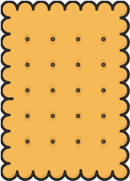

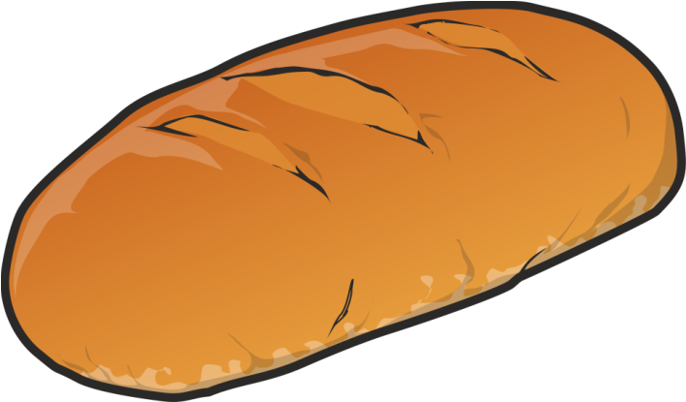

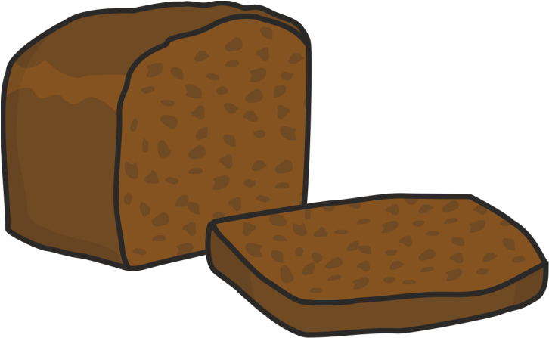
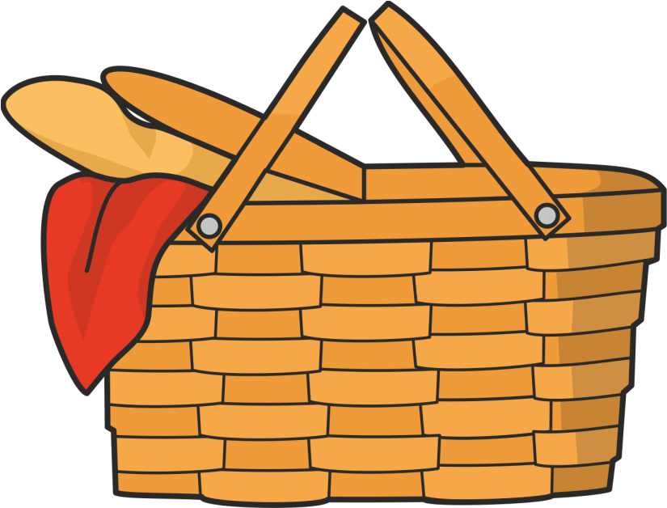

Slide 3

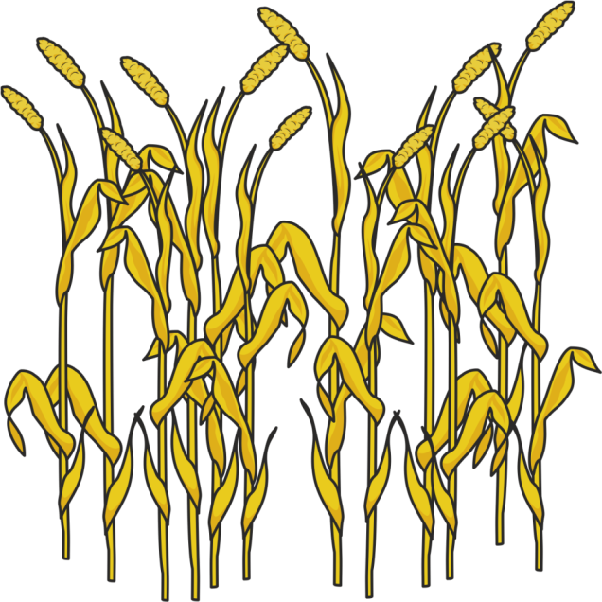


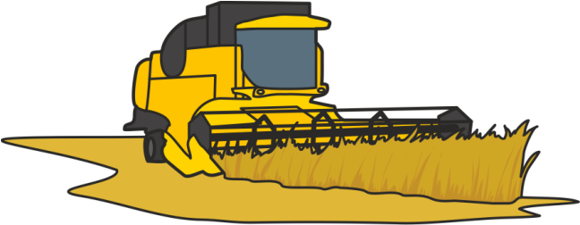
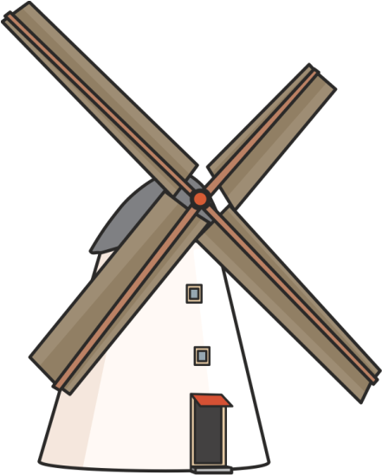
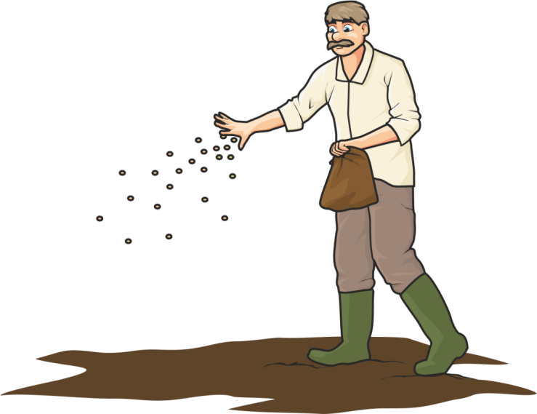

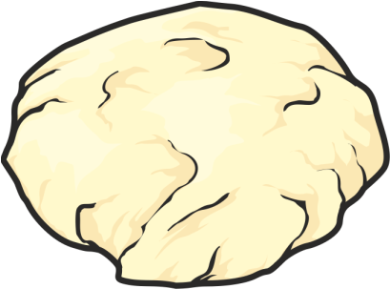
2
5
8
3
4
1
Bakery
6
7

Slide 4





Bakery

Slide 5

bread
flour
wheat
mill
farmer
bakery
dough

Slide 6
NOUNS
VERBS
make
bake
plant
flour
grow
bread
farmer
dough
mill
cut
wheat

Slide 7

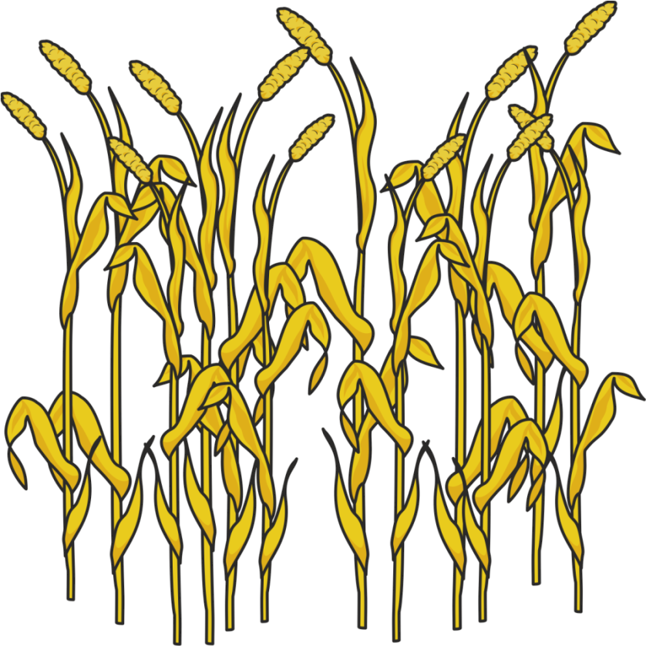


Slide 8


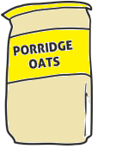
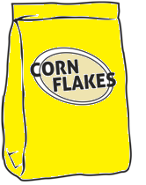
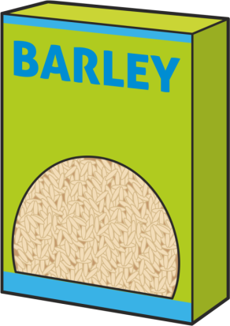
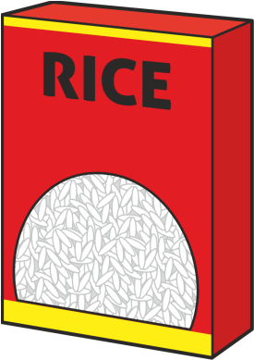

Slide 9





Slide 10
What is it ?
cookies
rolls
pasta
a loaf of bread

Slide 11




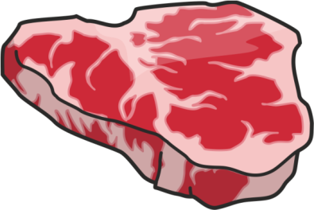

Slide 12





Slide 13

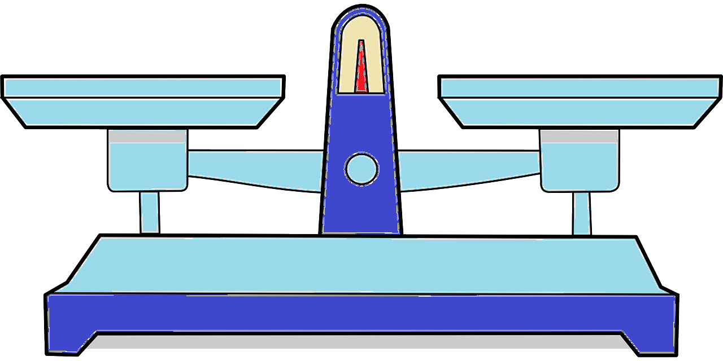
1 kg
50 dag

Slide 14
1 kg
50 dag
25 dag

Slide 15
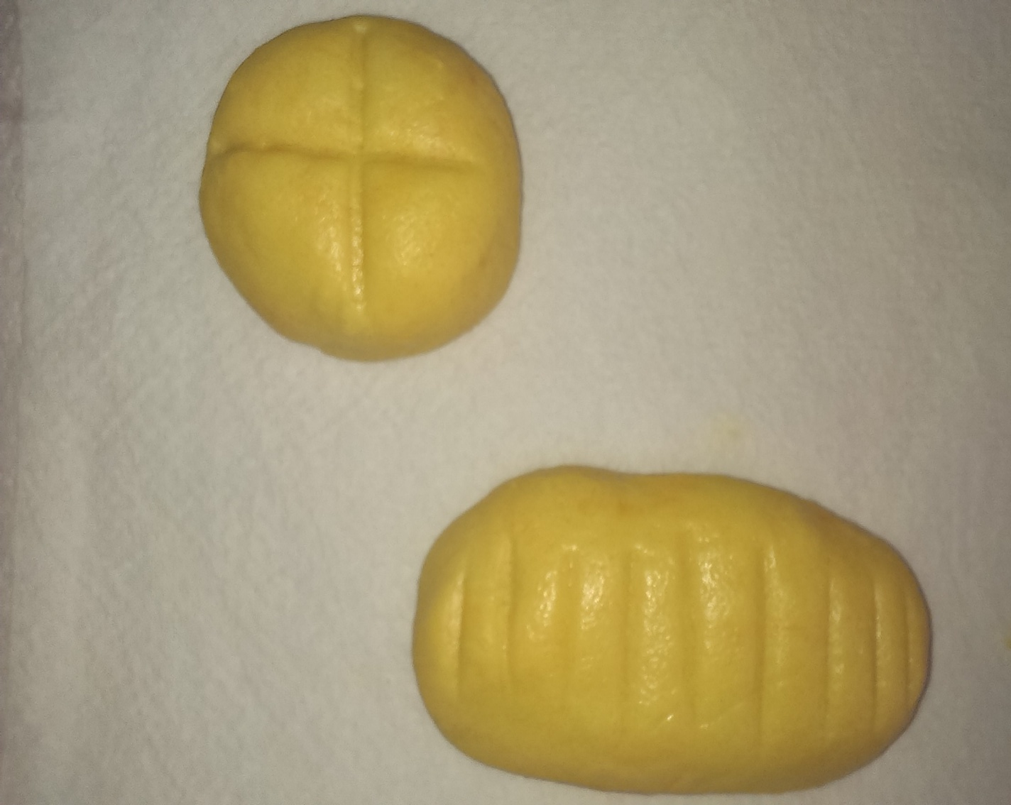
How to make a loaf of bread?
salt dough:
-salt
-water
-flour
-food coloring

